Slide 1

Διαχείριση ογκολογικού ασθενούς στο ιατρείο της ΠΦΥ
ΚΟΝΤΟΠΥΡΓΙΑΣ ΓΕΩΡΓΙΟΣ
ΠΝΕΥΜΟΝΟΛΟΓΟΣ MD, MSc, FCCP
ΝΟΣΟΚΟΜΕΙΟ METROPOLITAN

Slide 2
Δήλωση συμφερόντων

Slide 3
ΔΕΔΟΜΕΝΑ
ΔΙΑΓΝΩΣΗ – ΣΤΑΔΙΟΠΟΙΗΣΗ – ΘΕΡΑΠΕΙΑ
SURVIVORSHIP

Slide 4
ΔΕΔΟΜΕΝΑ
ΔΙΑΓΝΩΣΗ – ΣΤΑΔΙΟΠΟΙΗΣΗ – ΘΕΡΑΠΕΙΑ
SURVIVORSHIP

Slide 5
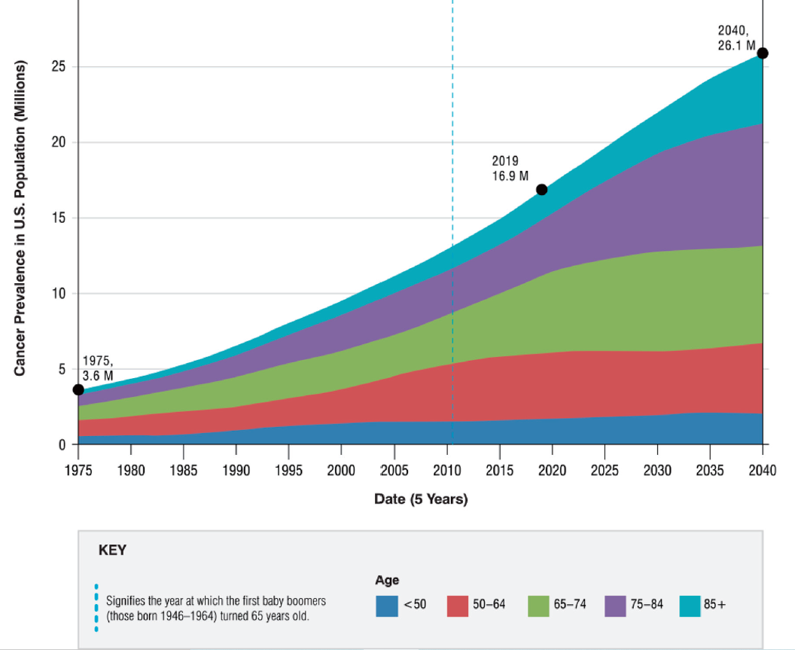

Slide 6

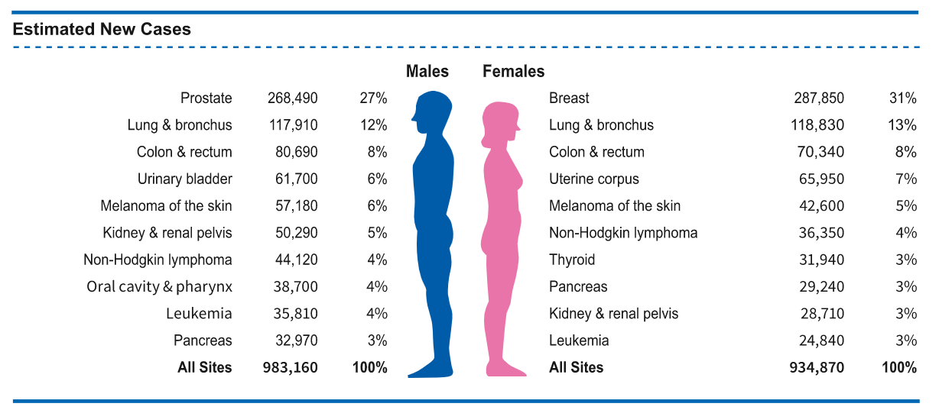

Slide 7
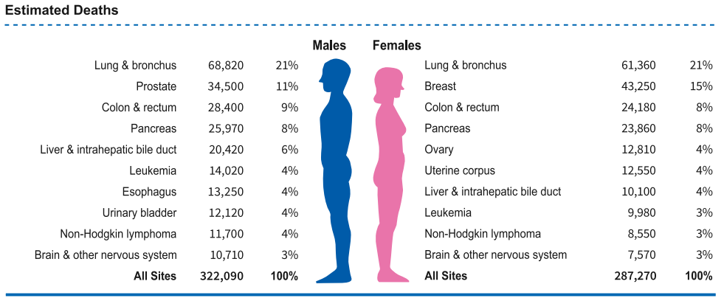

Slide 8
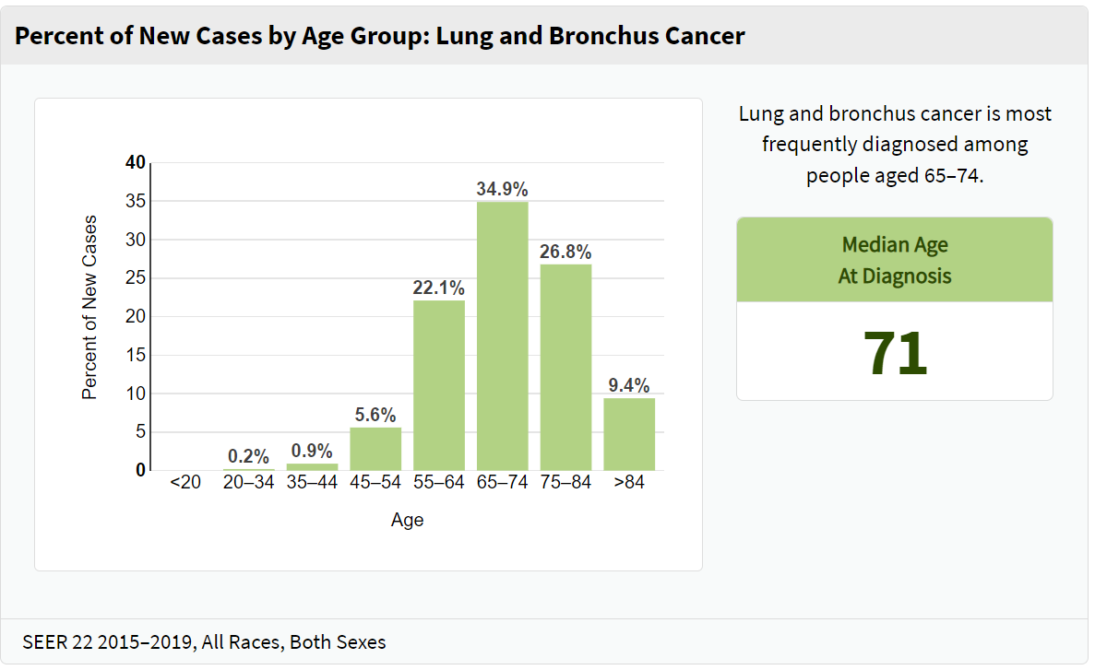

Slide 9
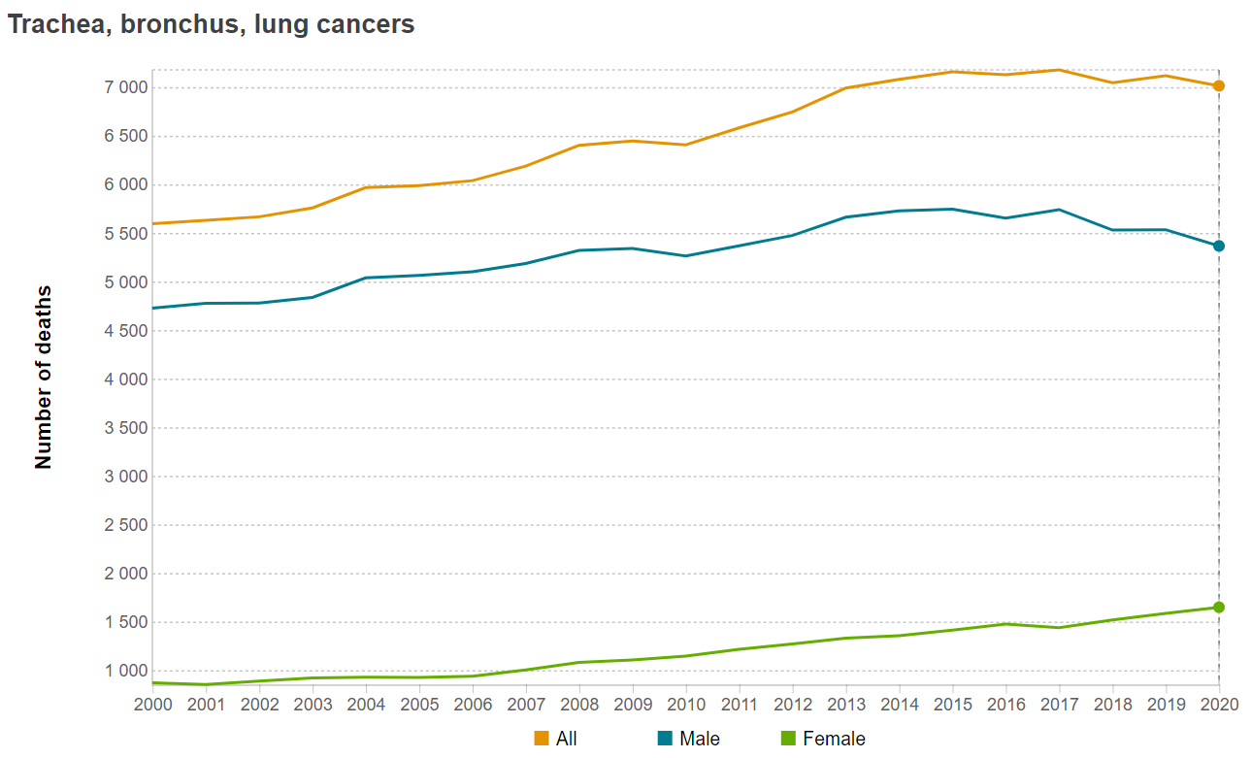

Slide 10
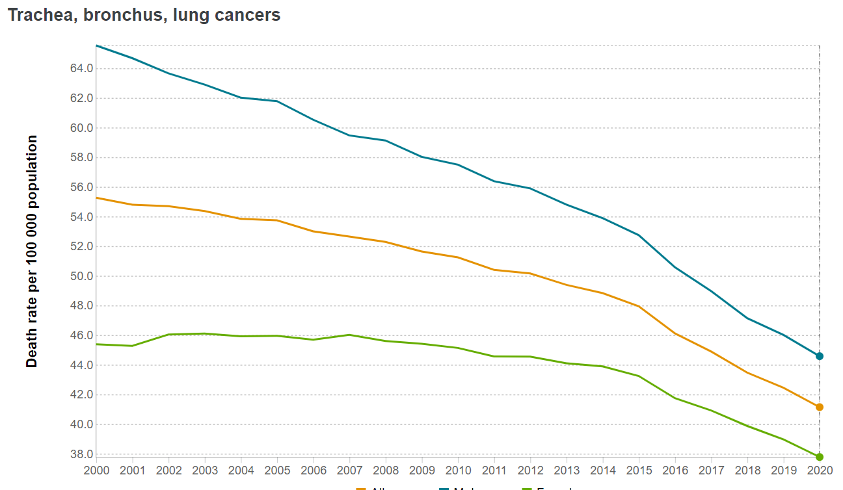

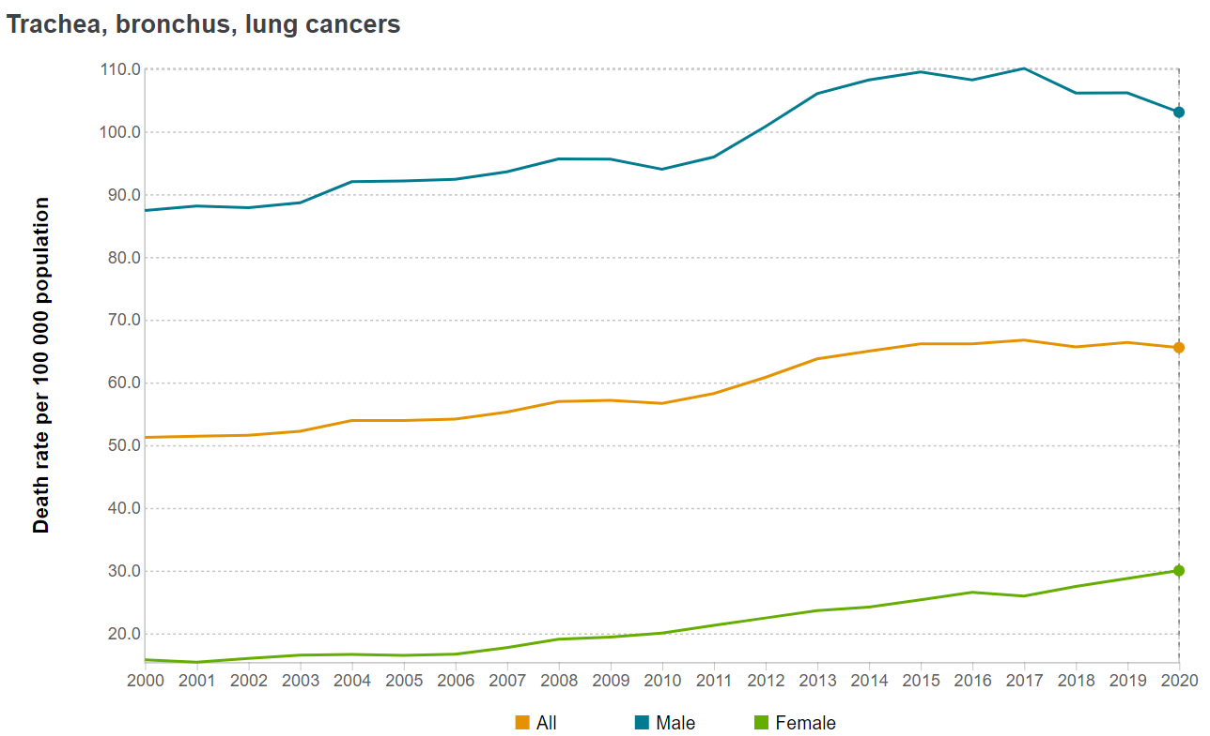
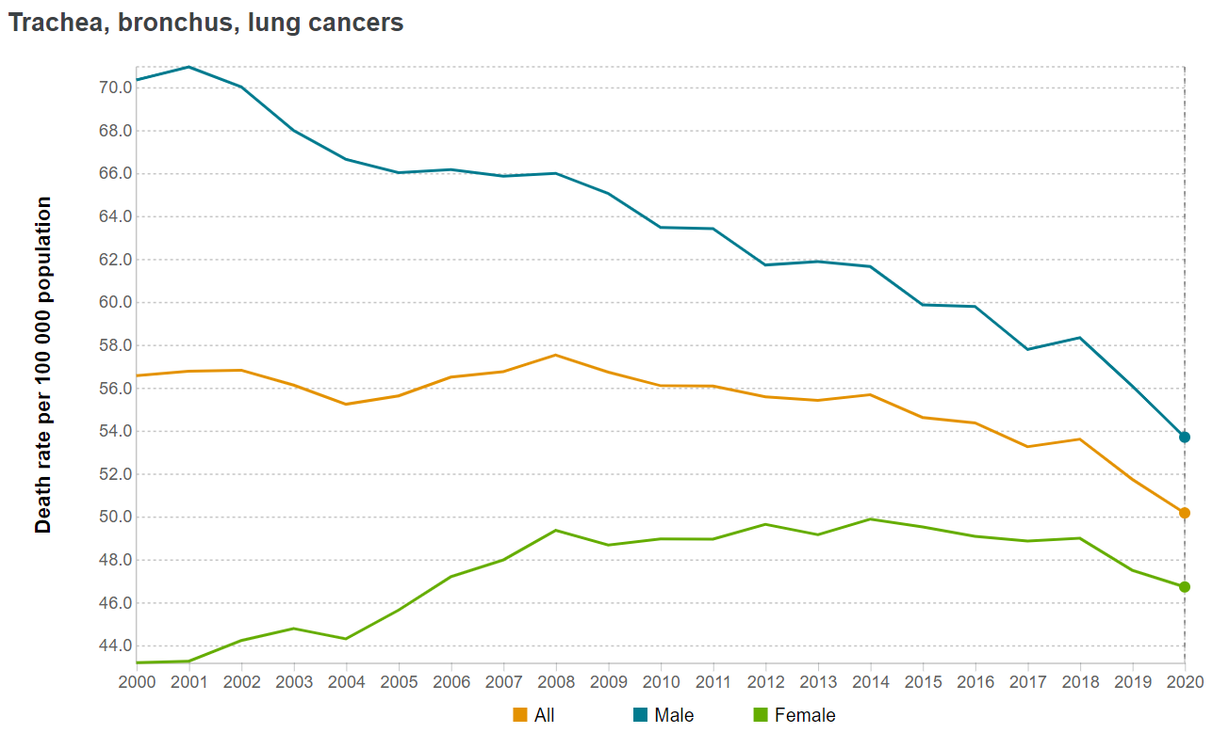


Slide 11
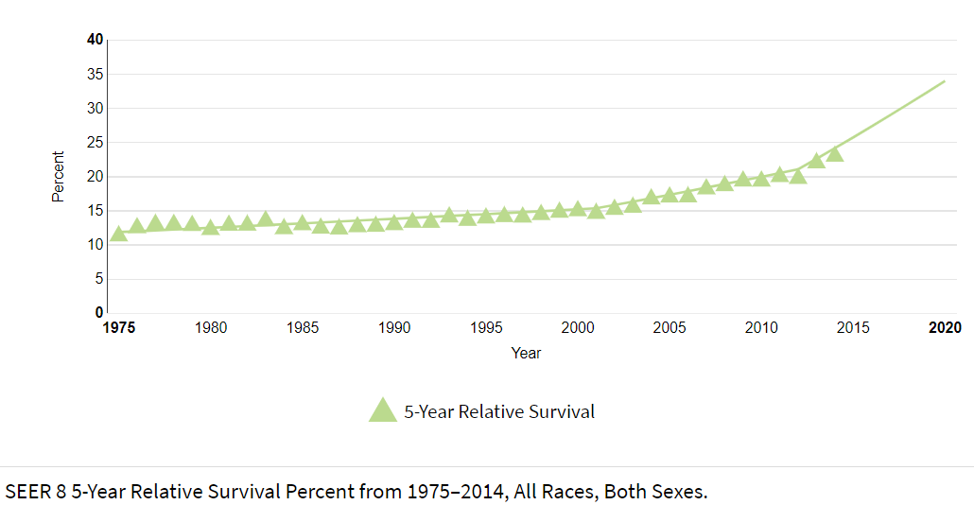

Slide 12
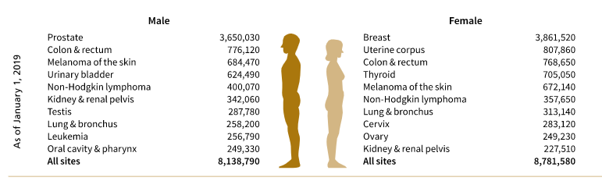
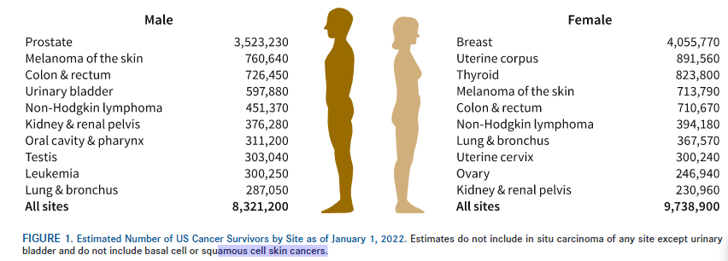
Miller KD et al CA Cancer J Clin. 2019 Miller KD et al CA Cancer J Clin. 2022

Slide 13
ΔΕΔΟΜΕΝΑ
ΔΙΑΓΝΩΣΗ – ΣΤΑΔΙΟΠΟΙΗΣΗ – ΘΕΡΑΠΕΙΑ
SURVIVORSHIP

Slide 14
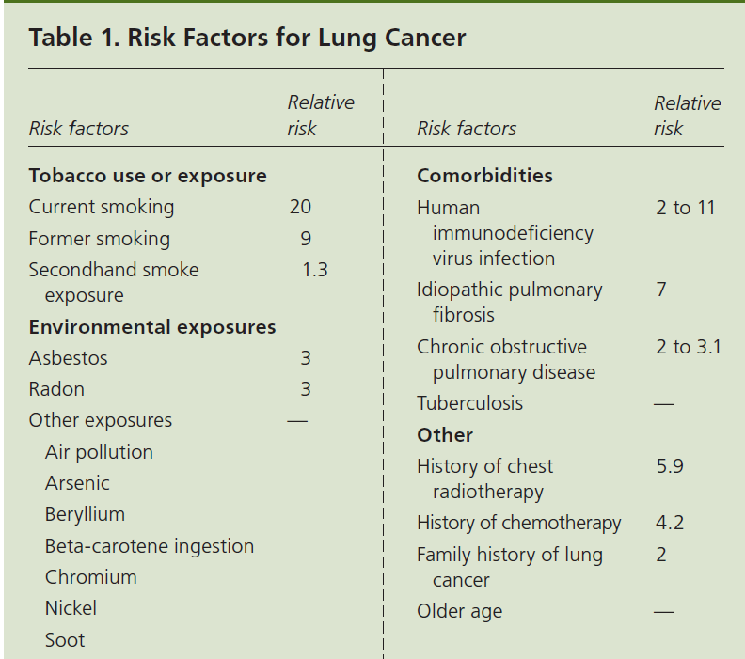

Slide 15
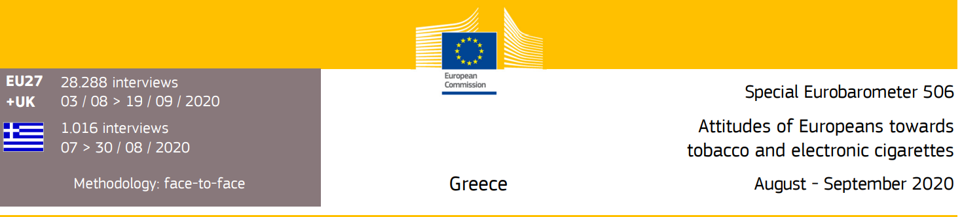
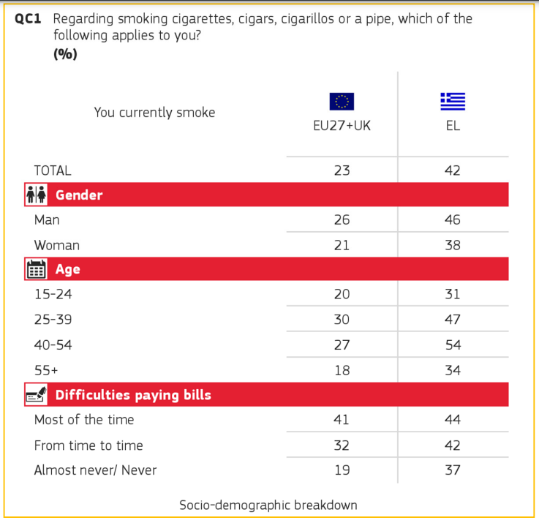
10 ΑΙΤΙΑ ΚΑΡΚΙΝΟΥ ΠΝΕΥΜΟΝΑ
ΚΑΠΝΙΣΜΑ
ΚΑΠΝΙΣΜΑ
ΚΑΠΝΙΣΜΑ
ΚΑΠΝΙΣΜΑ
ΚΑΠΝΙΣΜΑ
ΚΑΠΝΙΣΜΑ
ΚΑΠΝΙΣΜΑ
ΚΑΠΝΙΣΜΑ
ΚΑΠΝΙΣΜΑ
ΑΛΛΕΣ ΑΙΤΙΕΣ

Slide 16
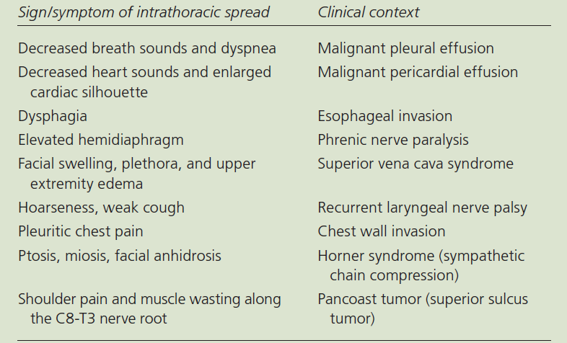
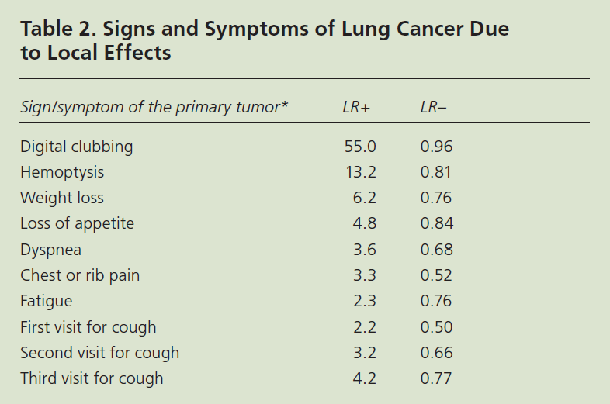
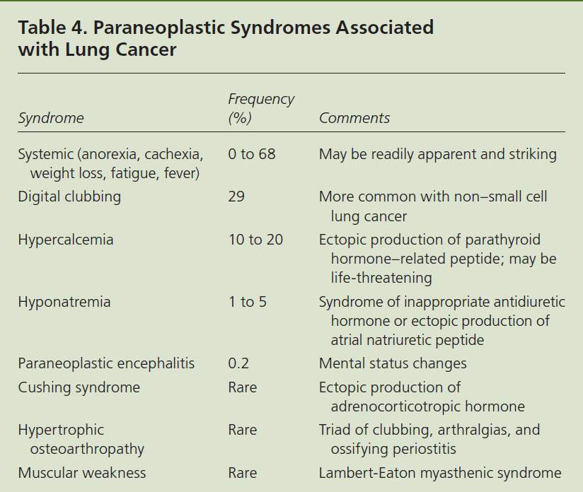
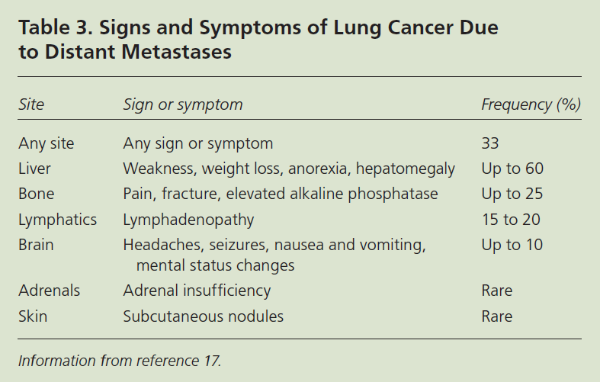

Slide 17
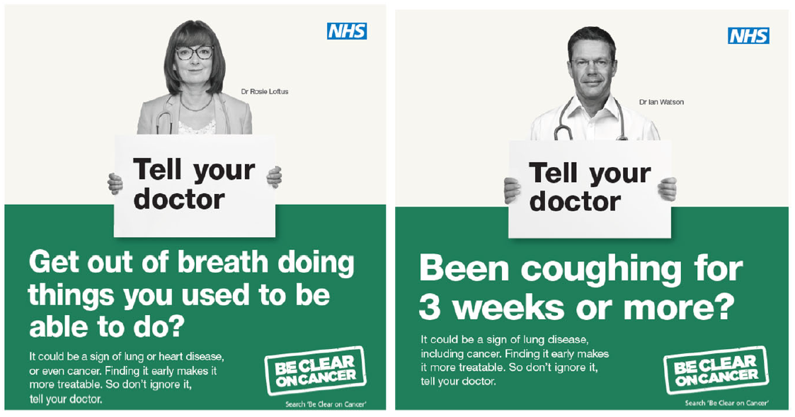

Slide 18
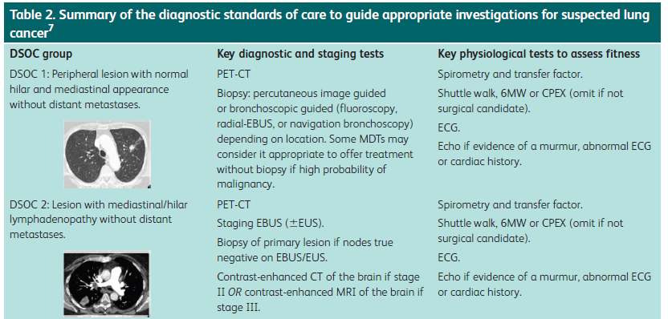

Slide 19
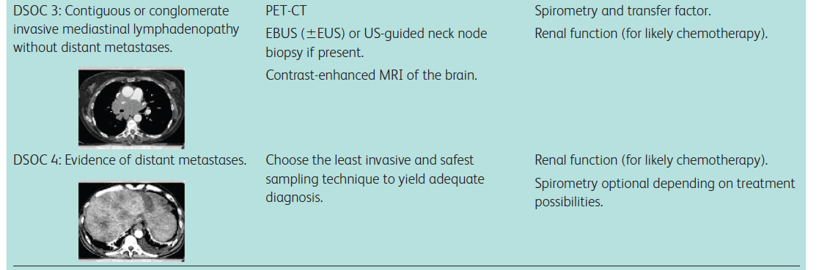

Slide 20
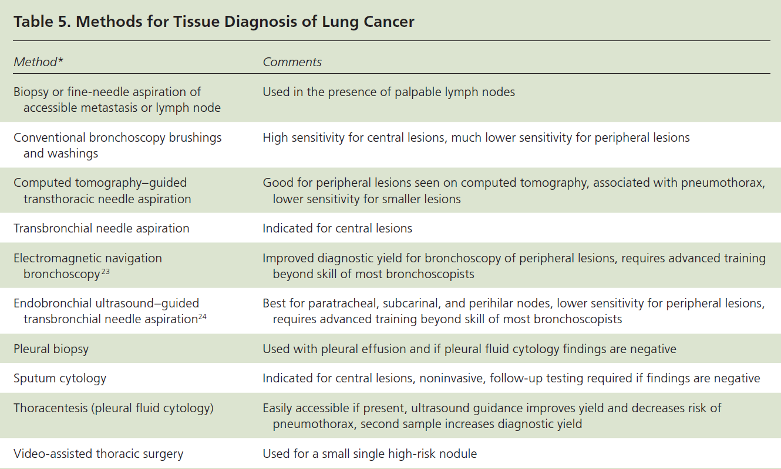

Slide 21
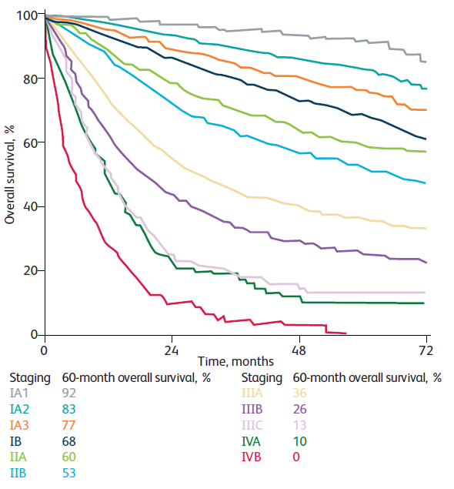
Emma O’Dowd et al Clinical Medicine 2021 Vol 21, No 6: e578–83

Slide 22

Ογκολογικό συμβούλιο
Αλλάζει το πλάνο σταδιοποίησης και αντιμετώπισης στο 26 – 40% των περιπτώσεων

Slide 23
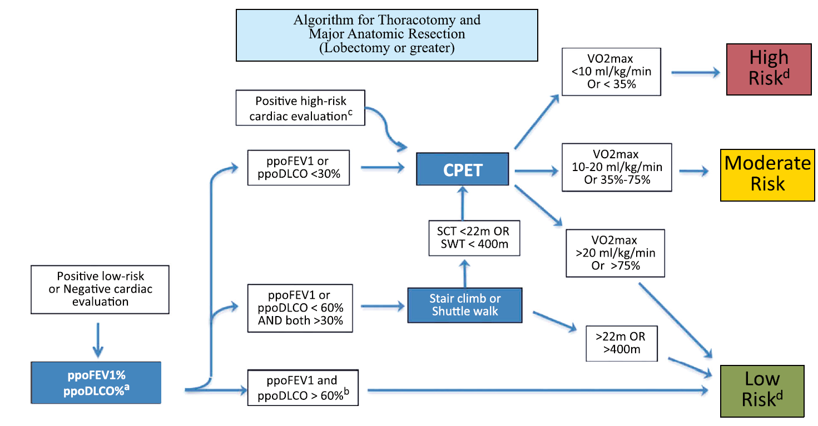
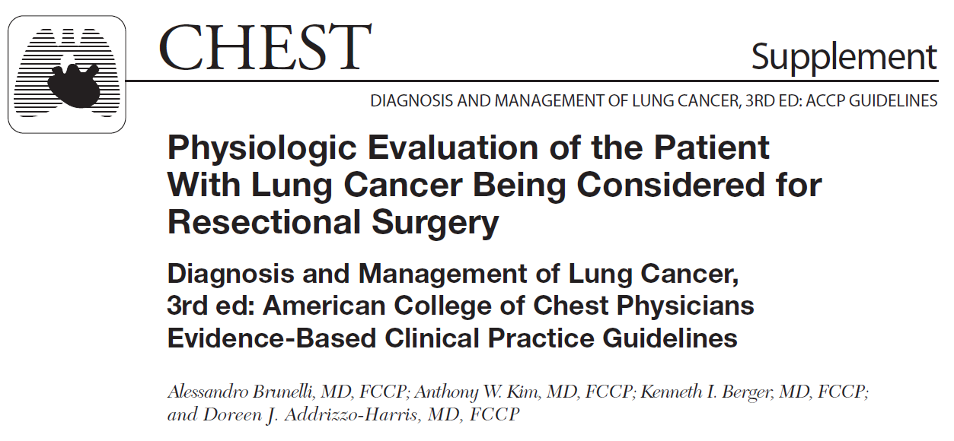

Slide 24
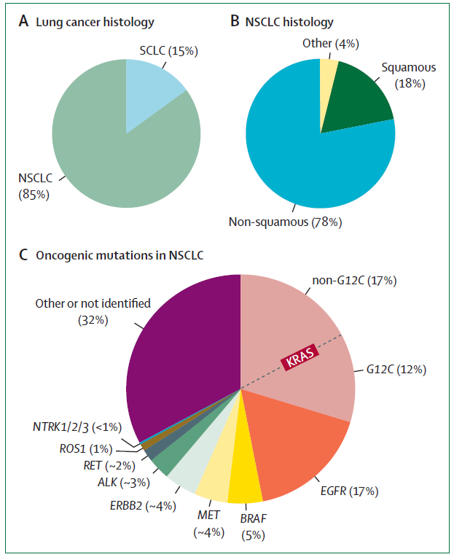

Slide 25
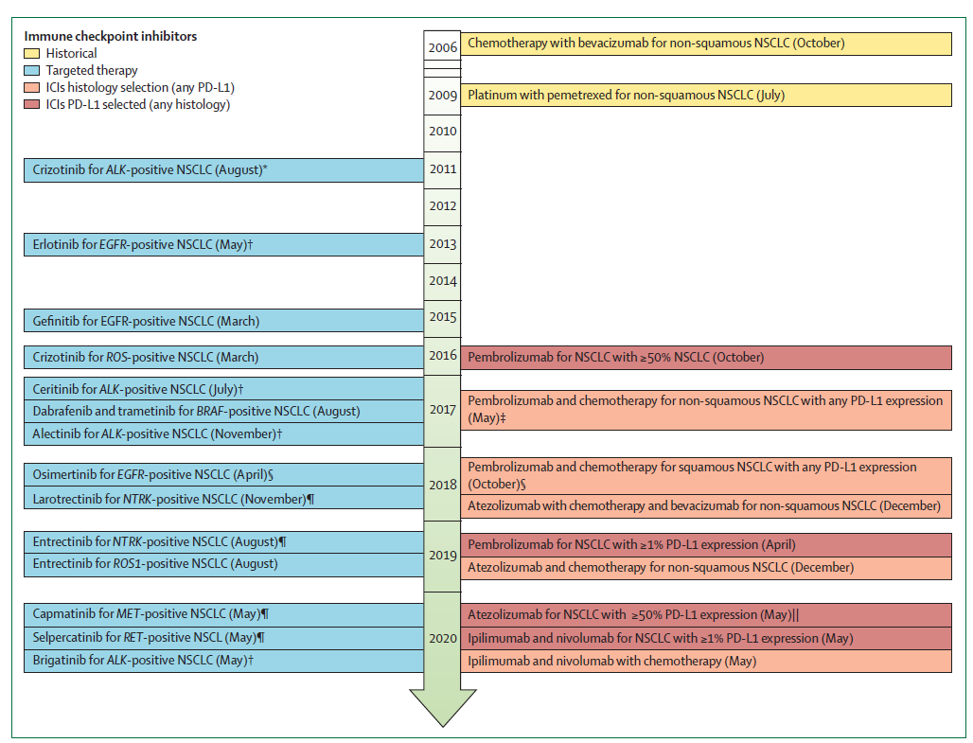

Slide 26
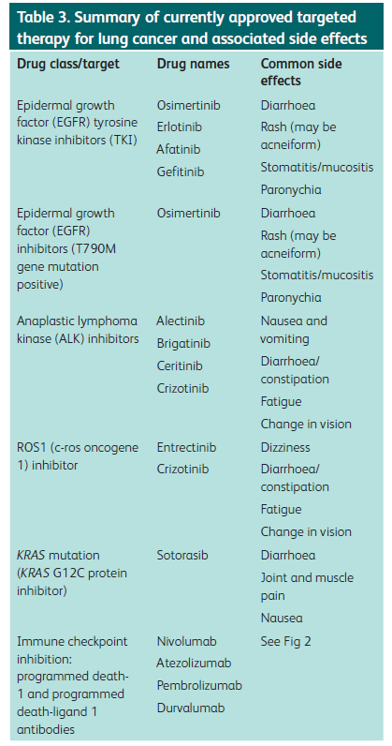
Emma O’Dowd et al Clinical Medicine 2021 Vol 21, No 6: e578–83

Slide 27
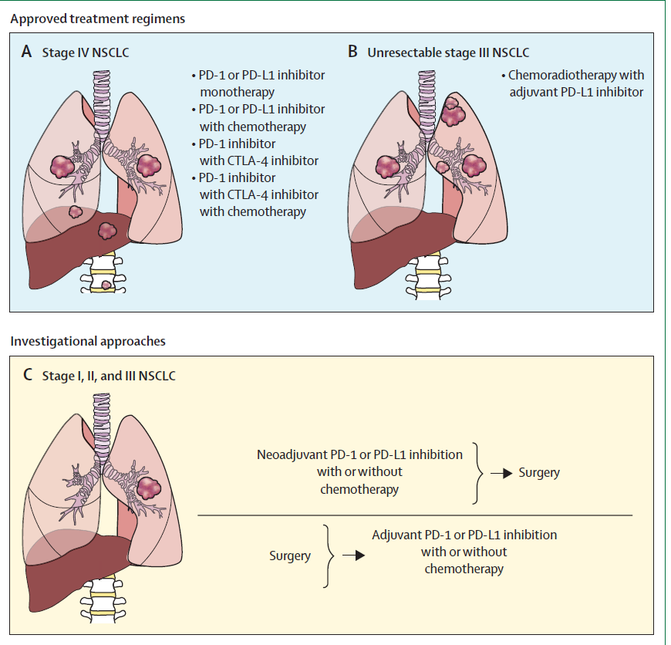
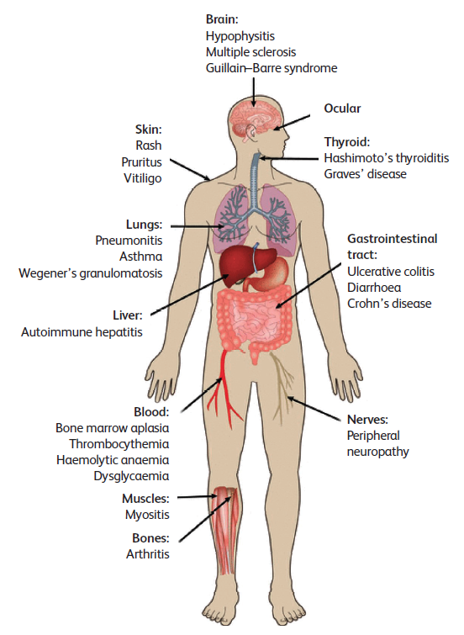
Emma O’Dowd et al Clinical Medicine 2021 Vol 21, No 6: e578–83

Slide 28
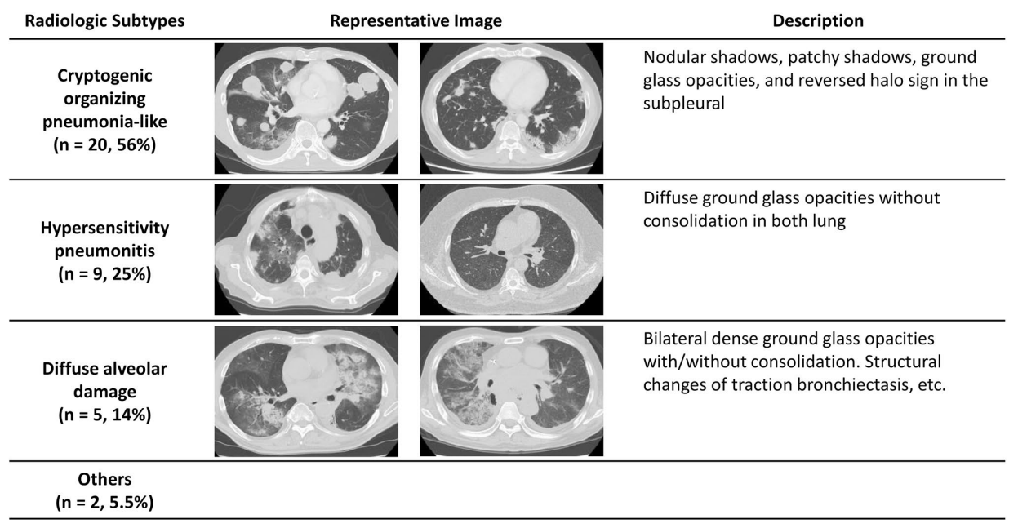
Shibaki R et al Cancer Immunol Immunother. 2020 Jan;69(1):15-22

Slide 29
ΣΤΑΤΙΣΤΙΚΑ
ΔΙΑΓΝΩΣΗ – ΣΤΑΔΙΟΠΟΙΗΣΗ – ΘΕΡΑΠΕΙΑ
SURVIVORSHIP

Slide 30
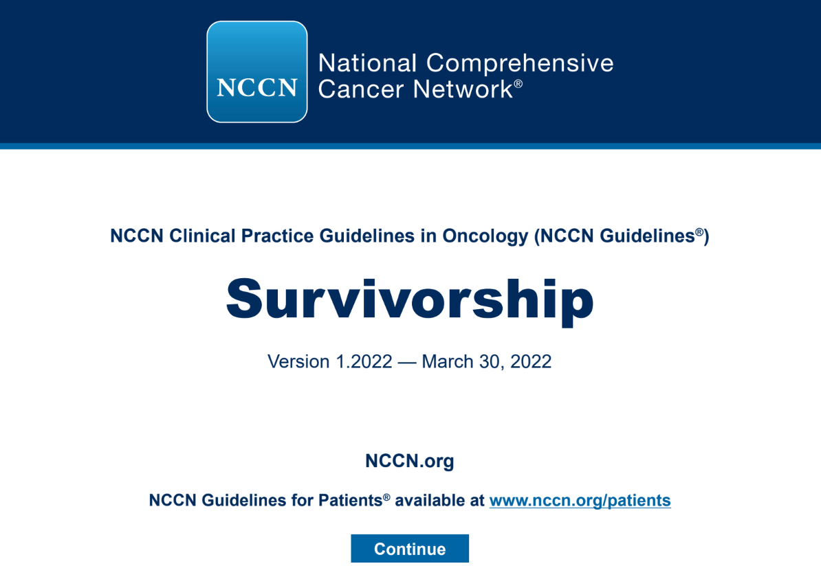

Slide 31
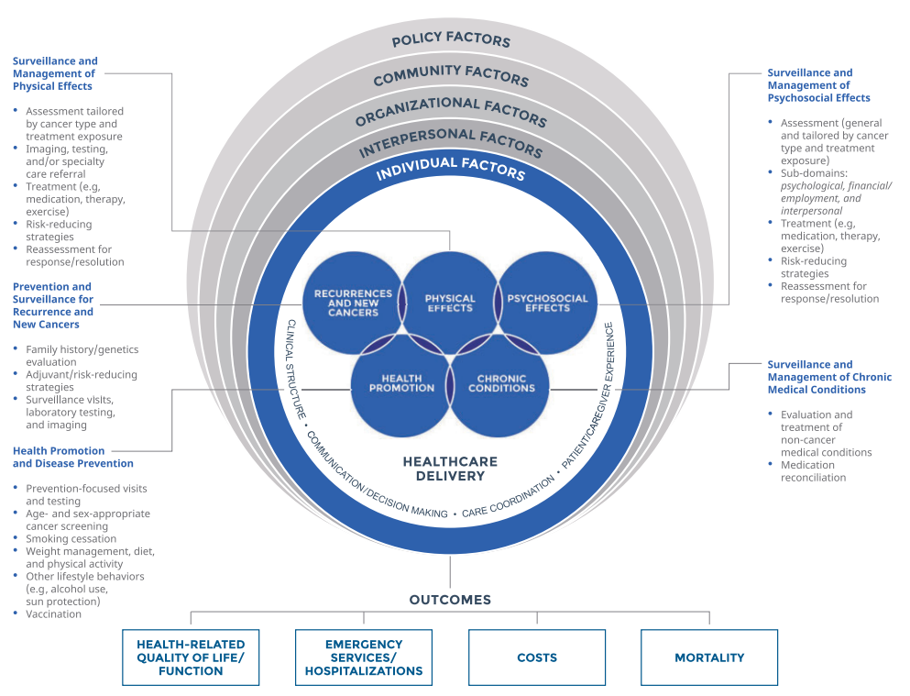

Slide 32
Ακτινολογική παρακολούθηση
Παρακολούθηση χρόνιων πνευμονολογικών νοσημάτων
Αντιμετώπιση αναπνευστικών επιπλοκών
Συμπτώματα
Οδηγίες για υγιεινό τρόπο ζωής
Κάπνισμα

Slide 33
Ακτινολογική παρακολούθηση
Παρακολούθηση χρόνιων πνευμονολογικών νοσημάτων
Αντιμετώπιση αναπνευστικών επιπλοκών
Συμπτώματα
Οδηγίες για υγιεινό τρόπο ζωής
Κάπνισμα

Slide 34

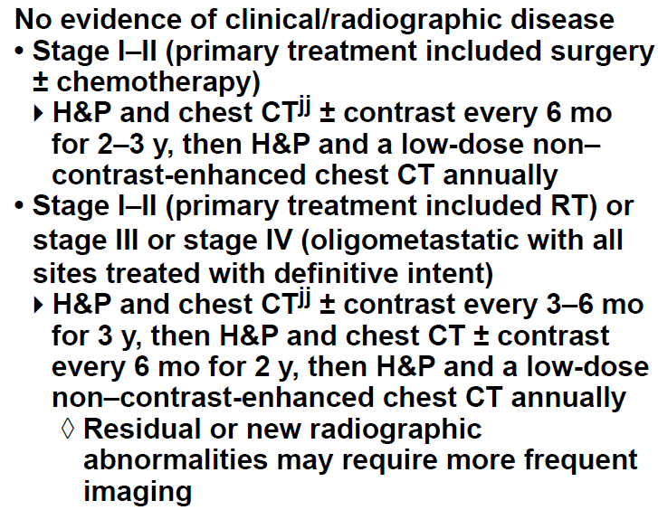

Slide 35
Ακτινολογική παρακολούθηση
Παρακολούθηση χρόνιων πνευμονολογικών νοσημάτων
Αντιμετώπιση αναπνευστικών επιπλοκών
Συμπτώματα
Οδηγίες για υγιεινό τρόπο ζωής
Κάπνισμα

Slide 36
Ακτινολογική παρακολούθηση
Παρακολούθηση χρόνιων πνευμονολογικών νοσημάτων
Αντιμετώπιση αναπνευστικών επιπλοκών
Συμπτώματα
Οδηγίες για υγιεινό τρόπο ζωής
Κάπνισμα

Slide 37
Ακτινολογική παρακολούθηση
Παρακολούθηση χρόνιων πνευμονολογικών νοσημάτων
Αντιμετώπιση αναπνευστικών επιπλοκών
Συμπτώματα
Οδηγίες για υγιεινό τρόπο ζωής
Κάπνισμα

Slide 38
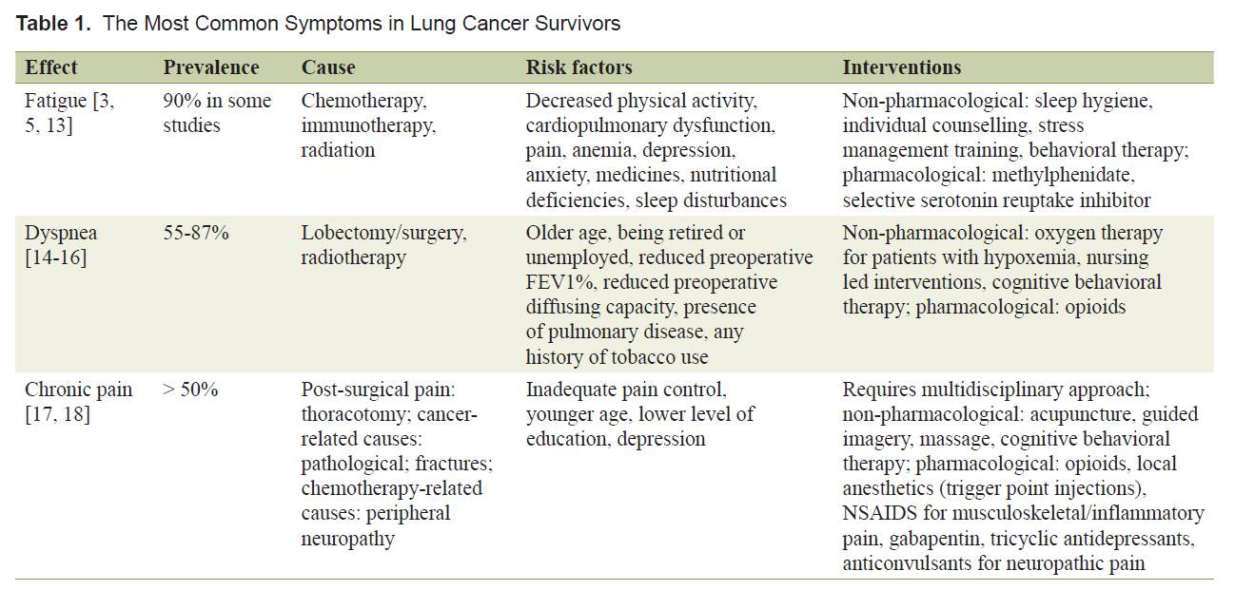
Rajapakse P World J Oncol. 2021;12(2-3):45-49

Slide 39
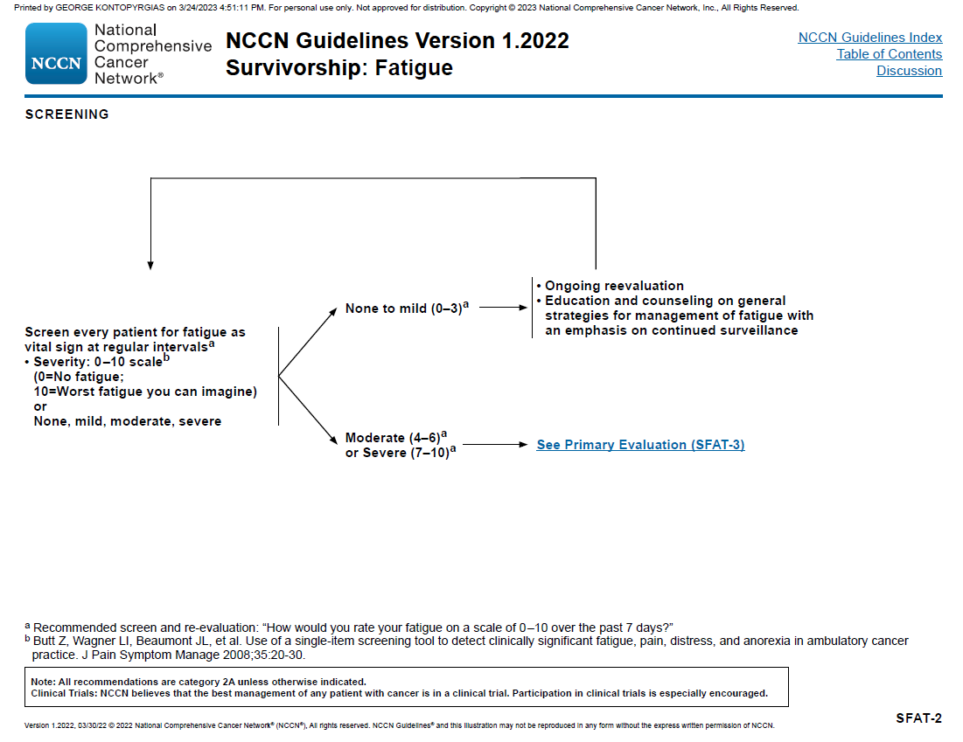

Slide 40
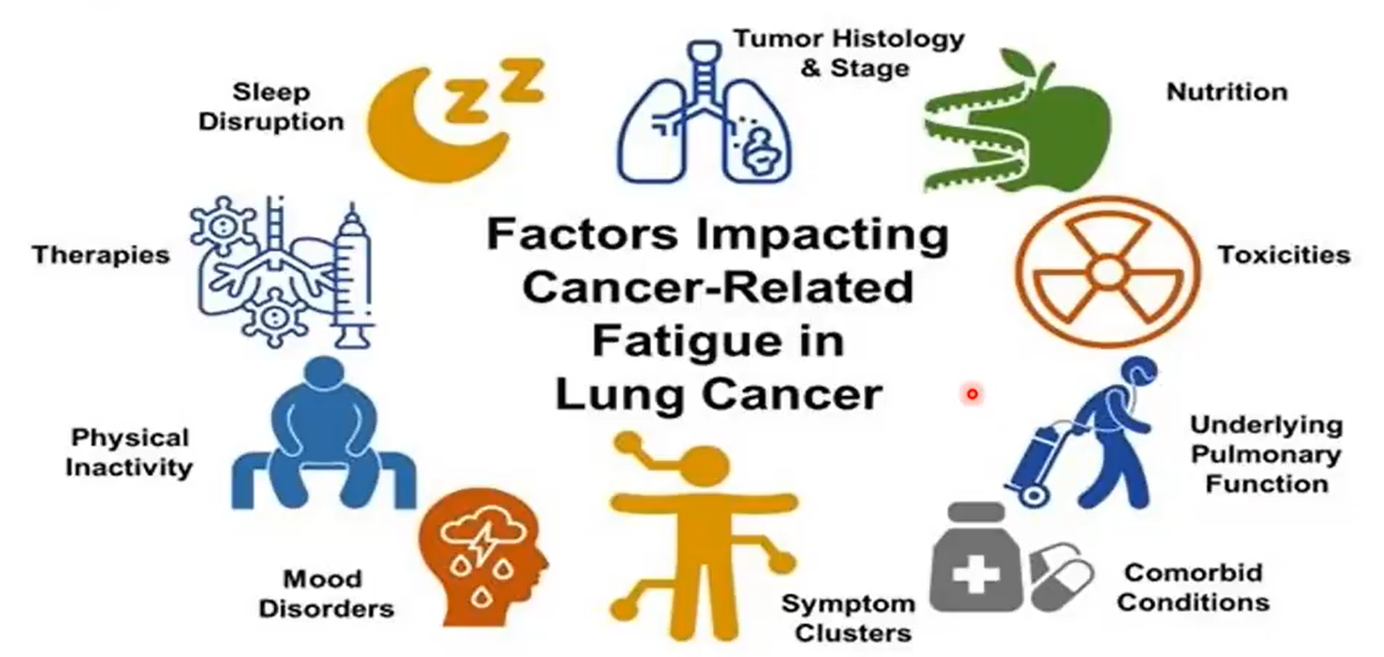

Slide 41
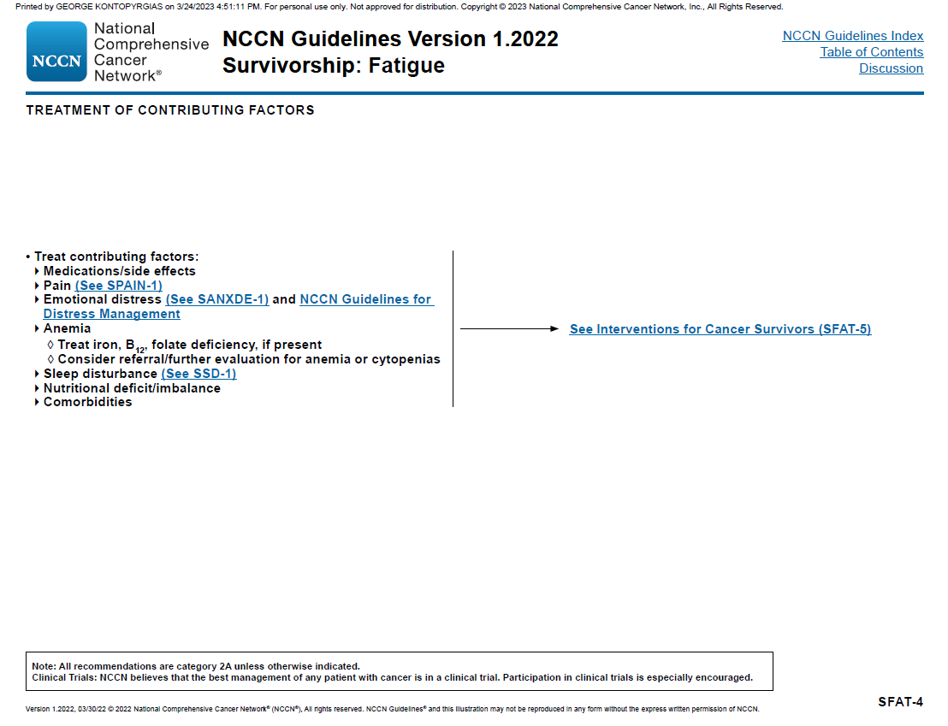

Slide 42
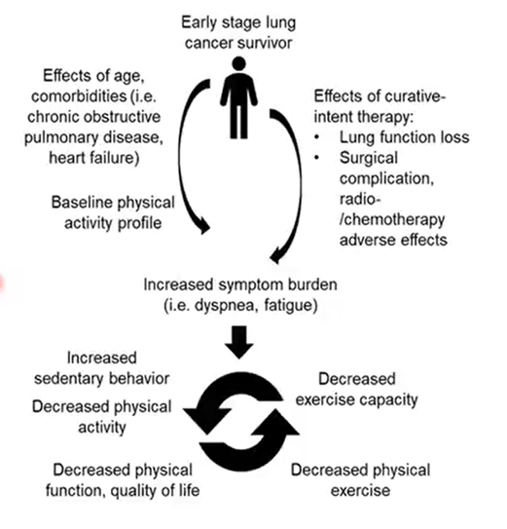
Συμπτώματα ασθενών με καρκίνο του πνεύμονα

Slide 43
Ακτινολογική παρακολούθηση
Παρακολούθηση χρόνιων πνευμονολογικών νοσημάτων
Αντιμετώπιση αναπνευστικών επιπλοκών
Συμπτώματα
Οδηγίες για υγιεινό τρόπο ζωής (άσκηση, διατροφή, εμβολιασμοί)
Κάπνισμα

Slide 44

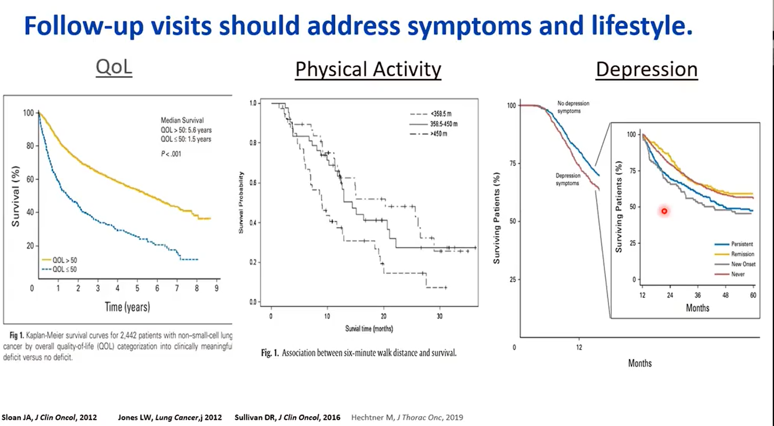
Επιβίωση ασθενών με καρκίνο του πνεύμονα

Slide 45
Ακτινολογική παρακολούθηση
Παρακολούθηση χρόνιων πνευμονολογικών νοσημάτων
Αντιμετώπιση αναπνευστικών επιπλοκών
Συμπτώματα
Οδηγίες για υγιεινό τρόπο ζωής
Κάπνισμα

Slide 46
80 % ➔ πιστεύει ότι δεν υπάρχει όφελος
50% ➔ συνεχίζει να καπνίζει
ΔΙΑΚΟΠΗ
Αύξηση επιβίωσης (πρόοδος νόσου – 2^{ο} πρωτοπαθές)
Μείωση επιπλοκών (ΧΜΘ – ΑΝΟΣΟ – ΑΚΤΙΝΟ)

Slide 47
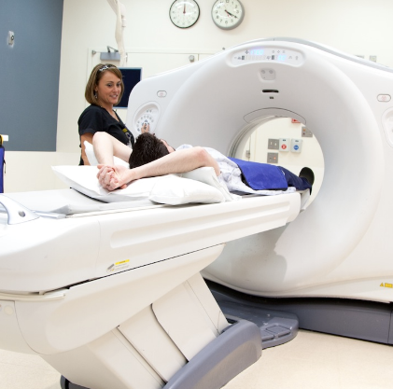
Πρόληψη καρκίνου του πνεύμονα
Πρωτογενής
  Διακοπή καπνίσματος, περιβαλλοντικές και επαγγελματικές ρυθμίσεις
Δευτερογενής
  LDCT screening, USA από το 2013

Slide 48
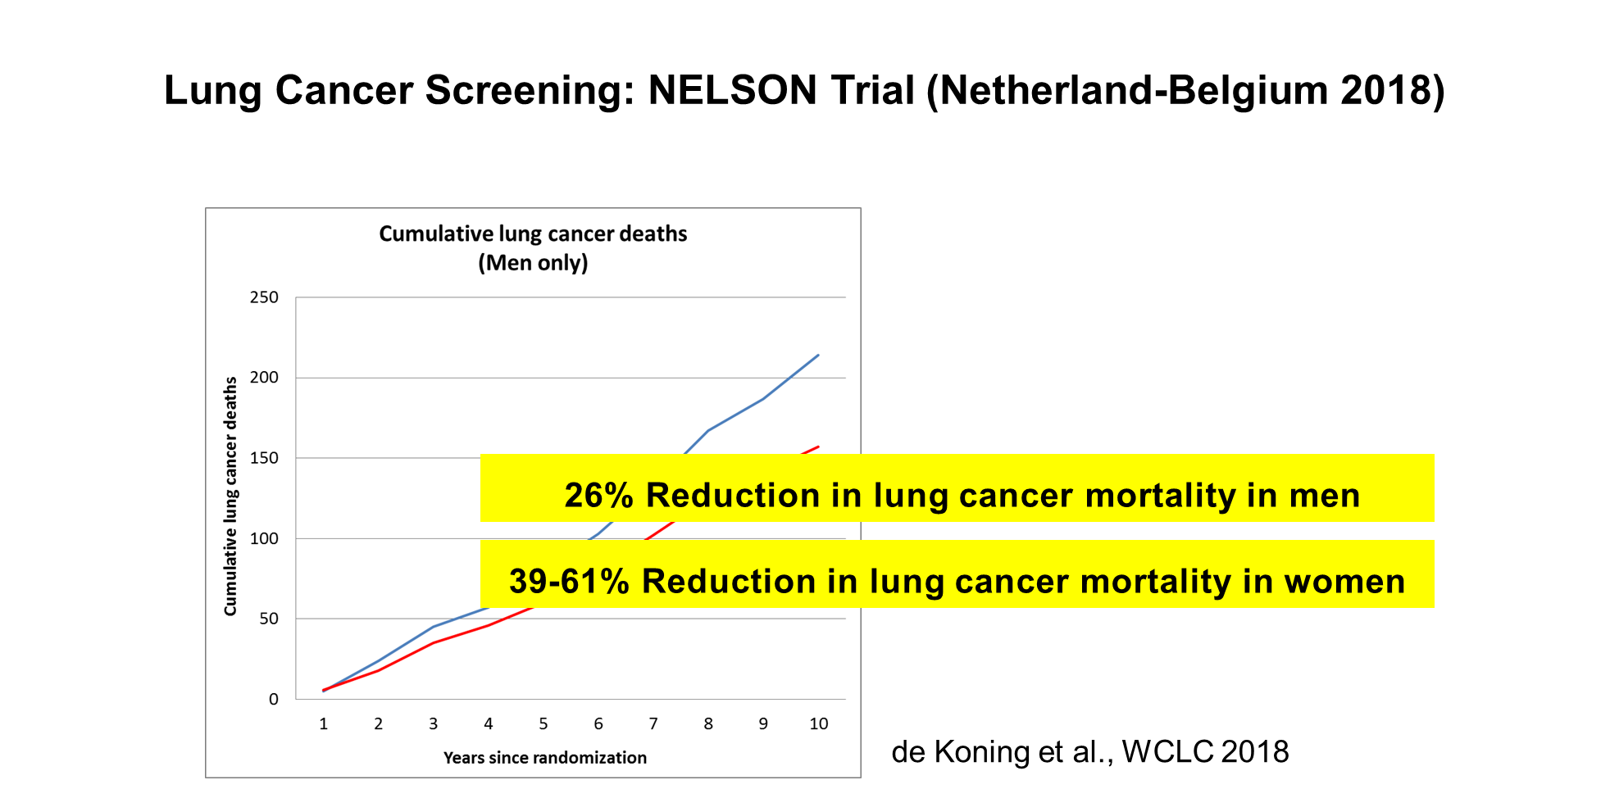

Slide 49
